Slide 1
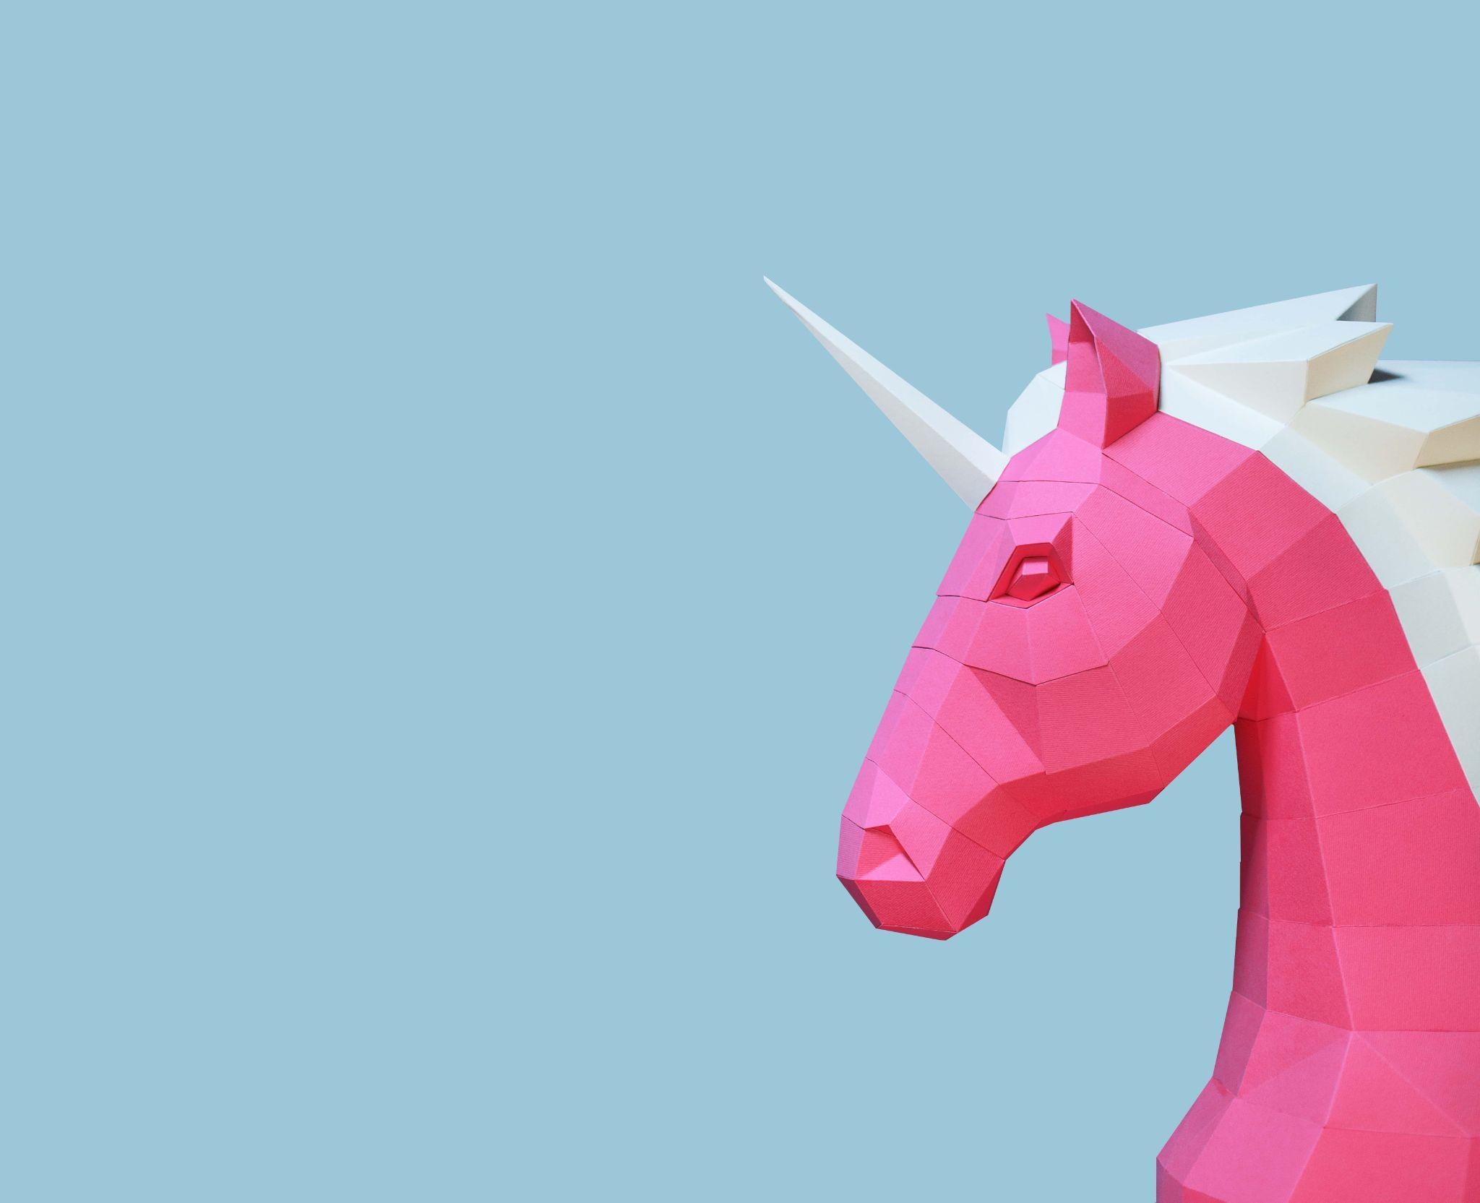
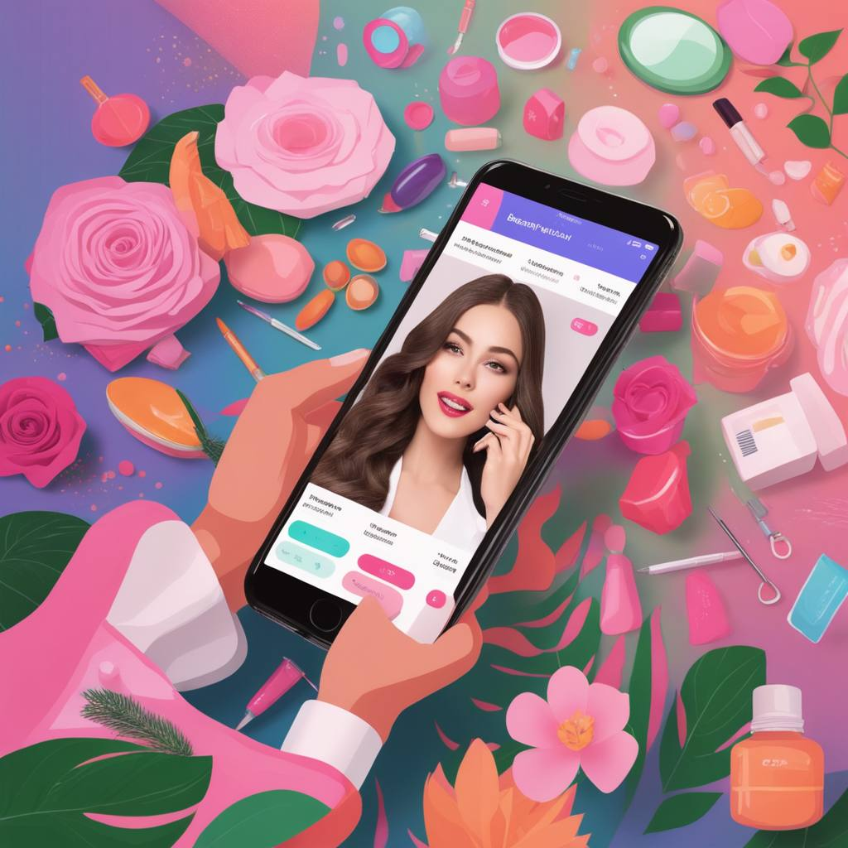
Разработка мобильного приложения в индустрии красоты
Акселератор 2.0 Пензенского государственного университета
1

